Slide 1
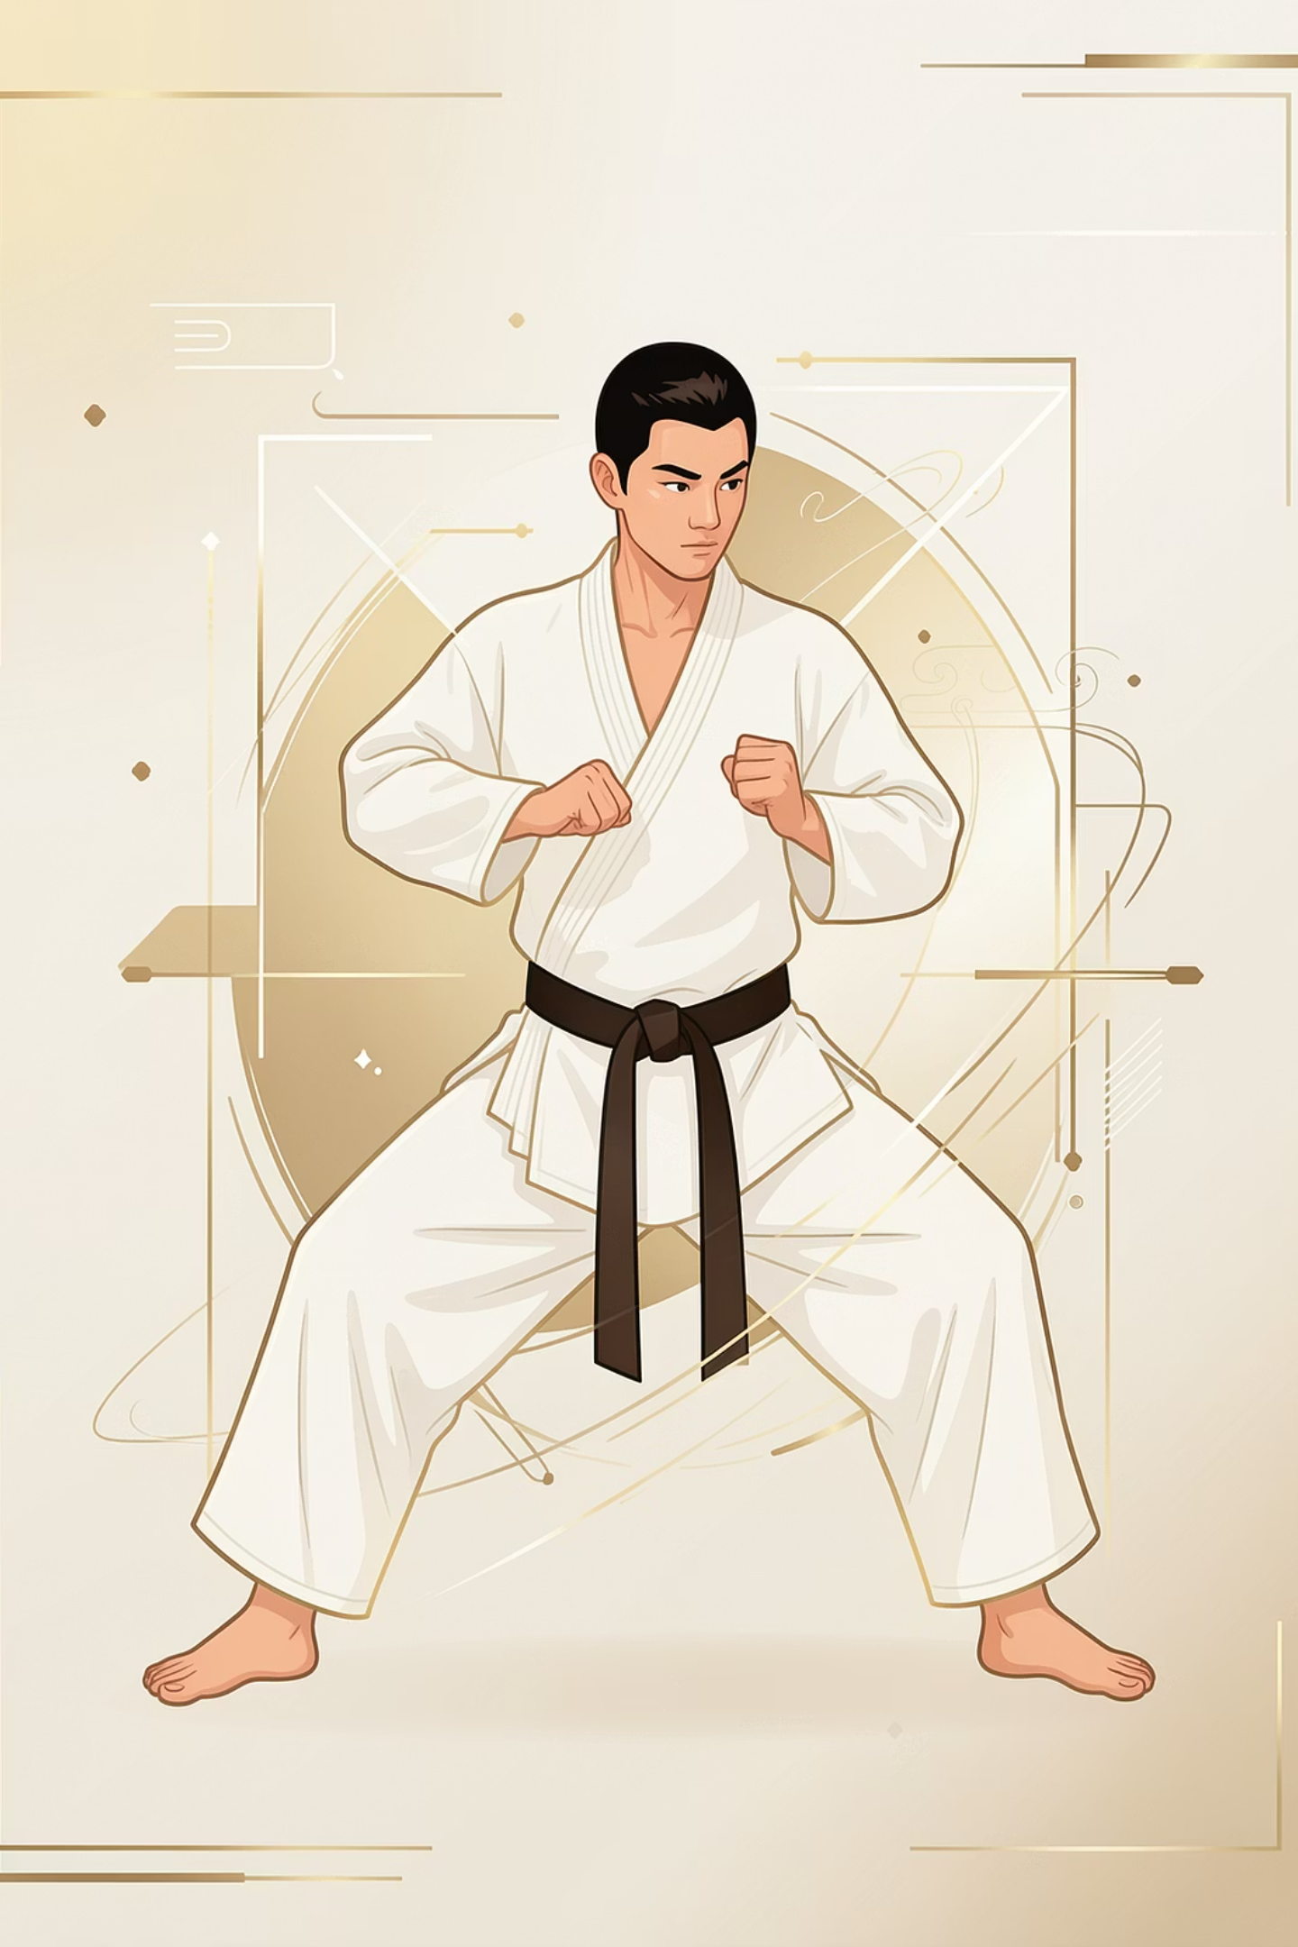
Pengembangan Personal Branding Sebagai Peluang Usaha di Era Digital
Transformasi Komunitas Pesilat Silat Walet Puti Menuju Kesuksesan di Dunia Digital

Slide 2

Mengapa Personal Branding Penting untuk Pesilat?
Di era digital yang serba cepat, visibilitas menjadi kunci utama dalam membangun reputasi dan menciptakan peluang. Personal branding bukan sekadar pameran diri, melainkan cara strategis untuk menonjol di tengah kompetisi yang ketat. Bagi komunitas pesilat, branding yang kuat dapat membuka pintu menuju kolaborasi, sponsorship, dan peluang usaha yang belum pernah ada sebelumnya.
Silat Walet Puti memiliki warisan budaya yang kuat dan filosofi yang dalam. Personal branding membantu melestarikan nilai-nilai luhur ini sambil membuka peluang baru di pasar digital. Riset menunjukkan bahwa media digital sangat efektif untuk promosi seni bela diri dan membangun identitas budaya yang kuat (UIB, 2021; UPNVJ, 2025).

Slide 3

Memahami Kekuatan Silat Walet Puti
Nilai Unik
Diferensiasi
Identifikasi teknik khas, filosofi mendalam, sejarah panjang, dan kekuatan komunitas Silat Walet Puti
Tentukan apa yang membuat Silat Walet Puti berbeda dari perguruan silat lainnya di pasar

Slide 4
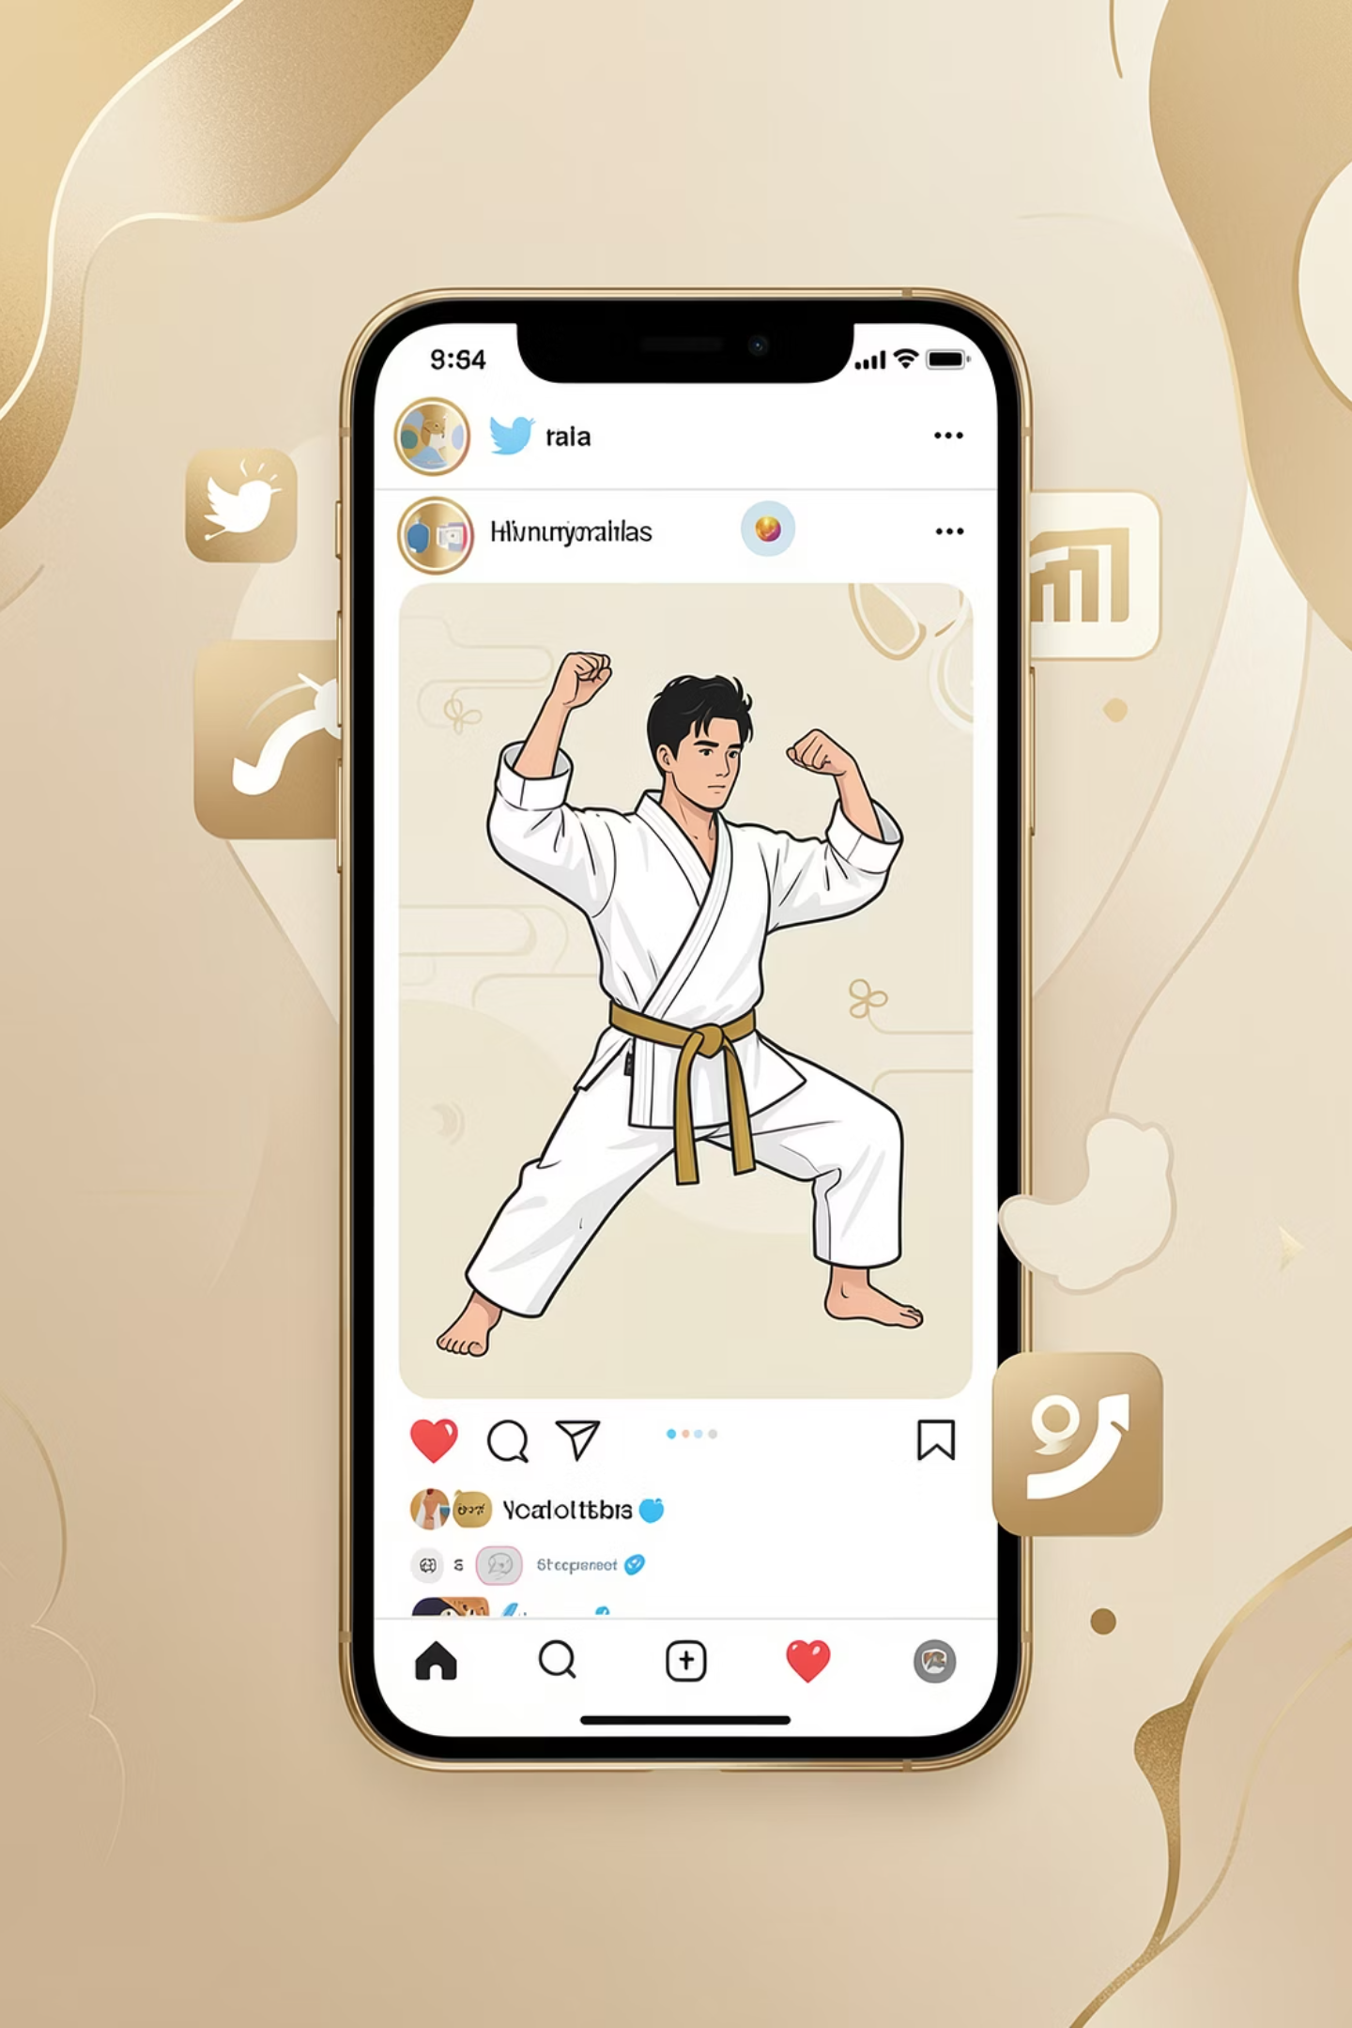
Membangun Identitas Digital Anda
01
02
Visual Storytelling
Narasi yang Kuat
Gunakan foto dan video berkualitas tinggi yang menampilkan keindahan gerakan, semangat latihan, dan kebersamaan anggota dalam suasana otentik
Ceritakan kisah inspiratif di balik Silat Walet Puti, perjalanan para pendekar, dan nilai-nilai luhur yang diajarkan dengan cara yang menyentuh hati
03
Kampanye Hashtag
Buat hashtag unik seperti #SilatWaletPutiDigital atau #PesilatWaletPutiMaju untuk meningkatkan jangkauan dan membangun komunitas online
Platform seperti Instagram, TikTok, dan YouTube sangat efektif untuk strategi ini. Konsistensi dalam posting dan kualitas konten menjadi kunci utama dalam membangun identitas digital yang kuat dan mudah dikenali (UPNVJ, 2025).

Slide 5
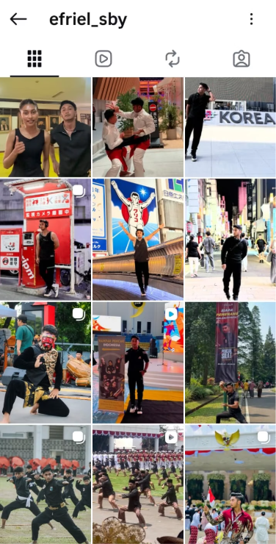
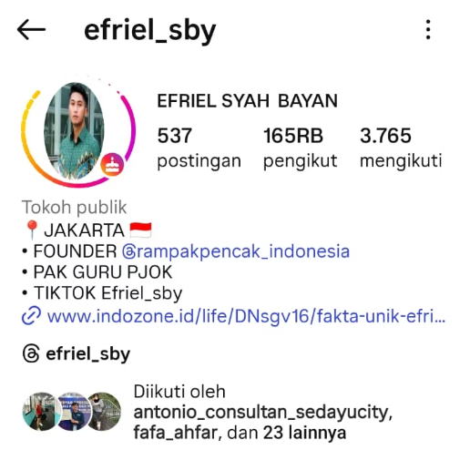
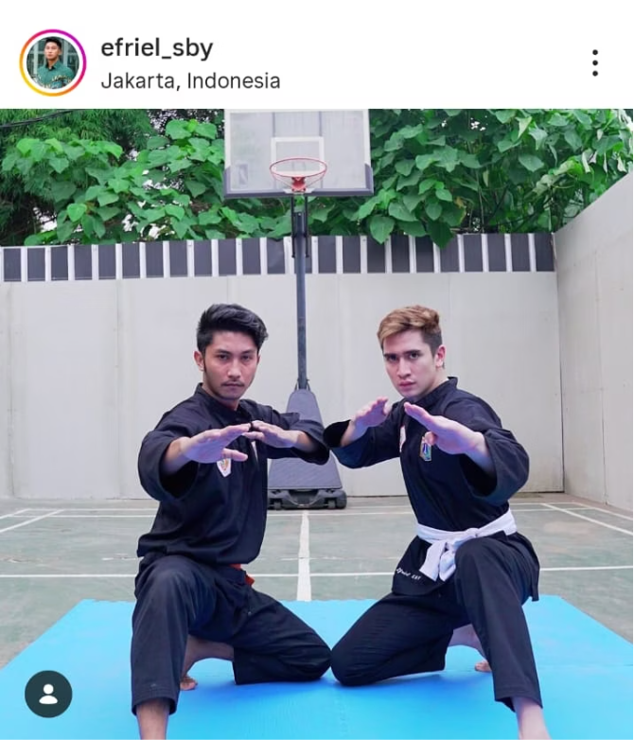
Peluang Usaha dari Personal Branding
Online & Workshop
Merchandise Berkualitas
Tawarkan pelatihan teknik dasar atau lanjutan secara virtual dengan jadwal fleksibel. Sistem pembelajaran digital membuka akses kepada peserta dari berbagai daerah tanpa batasan geografis.
Desain dan jual pakaian, aksesoris, atau perlengkapan silat dengan logo Silat Walet Puti yang keren. Merchandise tidak hanya menjadi sumber pendapatan, tetapi juga alat promosi yang efektif.
Konten Edukatif Berbayar
Event & Pertunjukan Digital
Buat kursus mendalam tentang filosofi silat, sejarah perguruan, atau teknik spesifik yang hanya bisa dipelajari dari master berpengalaman.
Selenggarakan kompetisi atau demonstrasi online yang dapat dimonetisasi melalui tiket masuk, sponsorship, atau streaming berbayar.

Slide 6
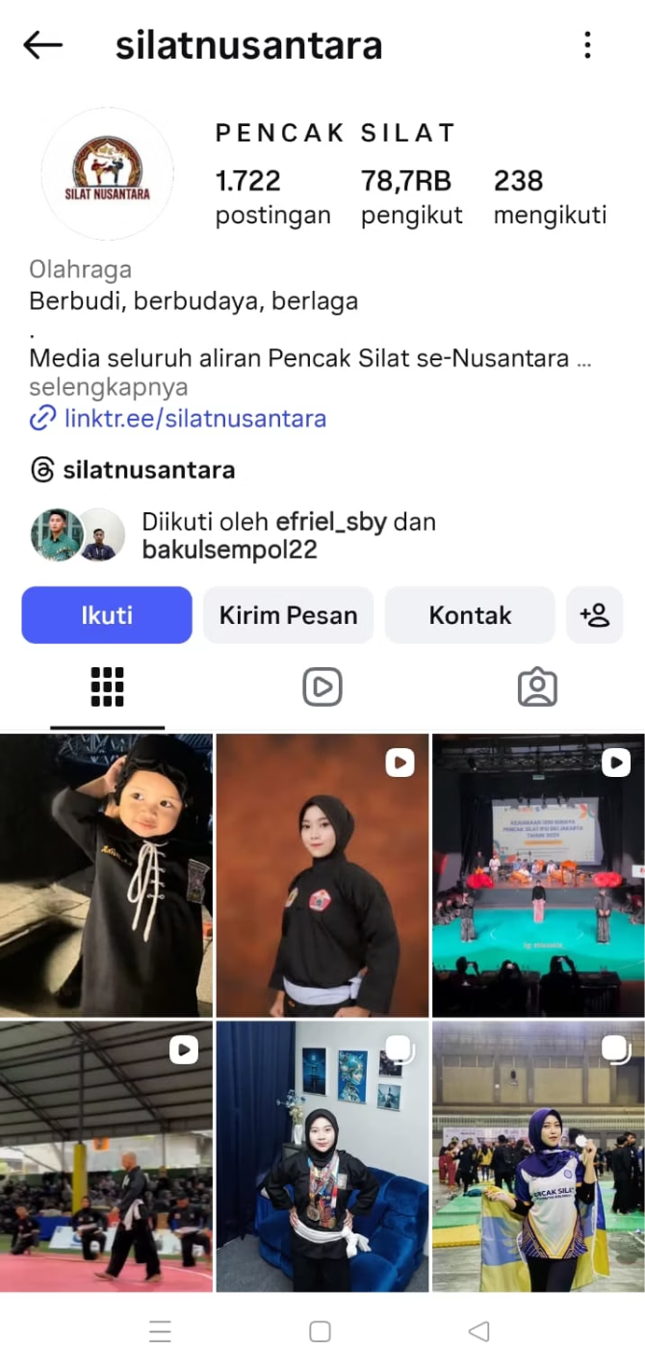
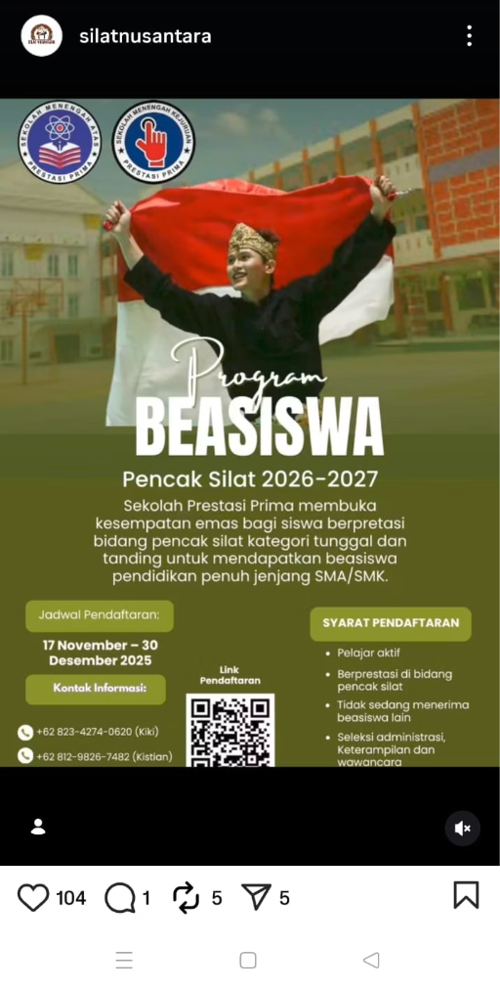
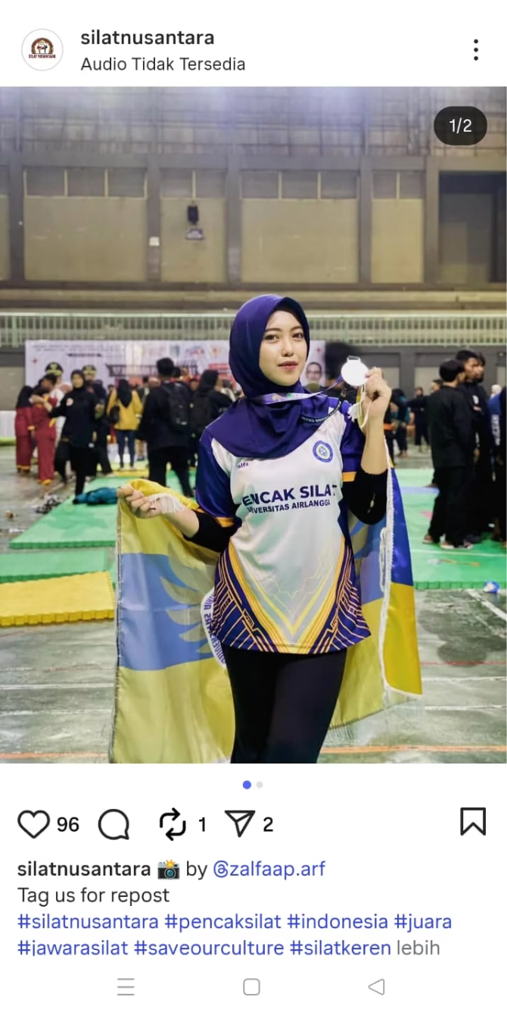
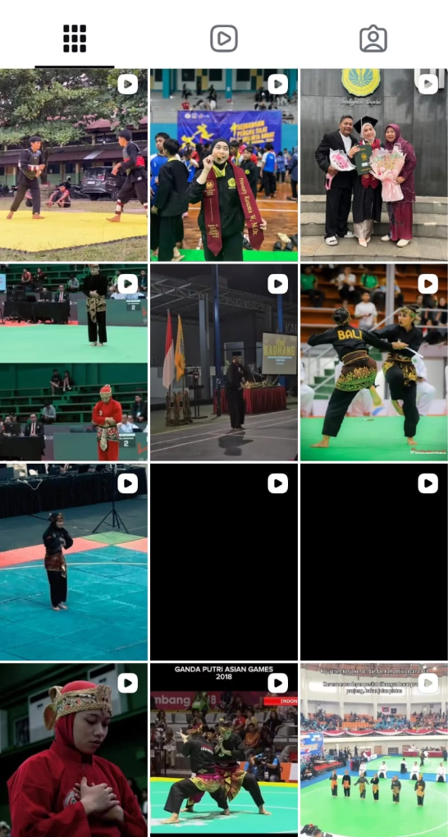
Studi Kasus Sukses
Promosi Pencak Silat di Media Digital
Akun Instagram dengan template desain menarik dan video profil berkualitas tinggi efektif meningkatkan kesadaran dan minat calon anggota untuk bergabung. Pendekatan visual yang konsisten menciptakan identitas yang kuat dan mudah dikenali (Universitas Internasional Batam, 2021).

Slide 7

Strategi Digital untuk Silat Walet Puti
Akun Media Sosial Profesional
Buat dan optimalkan akun di Instagram, TikTok, dan YouTube dengan profil yang konsisten dan profesional
Konten Rutin & Berkualitas
Tetapkan jadwal posting yang konsisten dengan foto, video, dan cerita menarik yang relevan dengan audiens dan tidak perlu posting setiap hari atau sehari tiga kali. yang penting kita memiliki jadwal posting dan konten yang jelas.
Interaksi Aktif
Balas komentar dengan cepat, adakan sesi tanya jawab interaktif, dan buat polling untuk melibatkan komunitas
Kolaborasi Strategis
Gandeng pesilat lain, influencer lokal, atau komunitas terkait untuk memperluas jangkauan dan meningkatkan kredibilitas

Slide 8
Mengukur Keberhasilan
Untuk memastikan strategi personal branding Anda efektif, penting untuk melacak metrik yang tepat secara konsisten. Berikut adalah indikator kunci yang perlu dipantau:
500+
25%
GROW UP
Followers & Engagement
Peningkatan Pendaftar
Penjualan Merchandise
Pantau pertumbuhan pengikut dan interaksi seperti likes, komentar, dan share di setiap postingan
Lacak berapa banyak orang yang tertarik mengikuti kelas atau bergabung dengan komunitas setelah kampanye
Ukur pendapatan dari peluang usaha seperti merchandise dan produk digital yang ditawarkan
Gunakan platform analytics dari masing-masing media sosial untuk mendapatkan data real-time. Evaluasi bulanan akan membantu Anda menyesuaikan strategi dan memaksimalkan hasil.

Slide 9




Tantangan dan Solusi di Era Digital
Persaingan Konten
Challenge: Ribuan konten bersaing setiap detik di platform digital
Solution: Fokus pada konten yang unik, otentik, dan mencerminkan nilai-nilai khas Silat Walet Puti
Perubahan Algoritma
Challenge: Algoritma media sosial terus berubah dan mempengaruhi jangkauan konten
Solution: Terus belajar dan beradaptasi dengan tren media sosial terbaru serta update platform
Literasi Digital
Challenge: Tidak semua anggota kompeten dalam penggunaan media digital
Solution: Berikan pelatihan dasar digital bagi anggota yang membutuhkan untuk membangun kapasitas

Slide 10
Masa Depan Silat Walet Puti di Dunia Digital
Personal branding bukan hanya tentang promosi atau mencari keuntungan semata, tetapi tentang melestarikan warisan budaya yang berharga dan menciptakan peluang untuk generasi mendatang. Dengan strategi yang tepat, konsistensi dalam eksekusi, dan dedikasi dari seluruh anggota, Silat Walet Puti dapat berkembang pesat di era digital sambil tetap mempertahankan nilai-nilai luhur yang menjadi fondasinya.
Langkah pertama adalah yang paling penting. Mulai dengan membangun akun media sosial, menciptakan konten pertama, dan melibatkan komunitas. Setiap langkah kecil membawa Anda lebih dekat ke visi besar. Mari bersama membangun brand yang kuat, berkelanjutan, dan menginspirasi tidak hanya untuk Silat Walet Puti, tetapi juga untuk dunia pencak silat Indonesia secara keseluruhan.
"Di era digital, warisan budaya tidak hanya dipelihara, tetapi juga disebarluaskan ke seluruh dunia dengan cara yang inovatif dan menarik."

